Slide 1

跨文化思辨英语人文教育论
孙有中
2017北京高校英语专业联席会
2017/06/10

Slide 2
定义
跨文化思辨英语人文教育论
Language and Intercultural Critical Thinking Integrated Liberal Education Approach
LICTILEA
在高校英语专业技能课程教学中，通过语言与内容的融合式学习，构建合作探究学习共同体，同步提高语言能力、思辨能力、跨文化能力和人文素养。

Slide 3
思辨能力：
勤学好问，相信理性，尊重事实，谨慎判断，公正评价，敏于探究，持之以恒地追求真理；能对证据、概念、方法、标准、背景等要素进行阐述、分析、评价、推理与解释；能自觉反思和调节自己的思维过程。
Paul & Elder’s CT Model

Slide 4
跨文化能力：
尊重世界文化多样性，具有跨文化同理心和批判性文化意识；掌握基本的跨文化研究理论知识和分析方法，理解中外文化的基本特点和异同；能对不同文化现象、文本和制品进行阐释和评价；能有效和恰当地进行跨文化沟通；能帮助不同文化背景的人士进行有效的跨文化沟通。

Slide 5
跨文化能力核心价值
Think locally
中国立场，中国视角
Act globally
国际规则，合作共赢
Think globally
人类情怀，国际视野
Act locally
接地务实，爱国利民
26 Dimensions of ICC

Slide 6
人文素养：
人文价值：爱人类、爱真理、爱文化、爱自然
人文知识：语言、文学、历史、哲学、艺术、宗教、社会
人文品格：博学、审问、慎思、明辨、笃行

Slide 7
基本原则
语言课程是英语人文教育的必要组成部分。
语言能力包含思辨能力和跨文化能力。
语言学习是一个合作参与的社会文化建构过程。

Slide 8

基本原则之一：
语言课程是英语人文教育的必要组成部分。

Slide 9
1.1 英语专业应通过英语进行人文教育和跨文化教育。
“我们认为,我国英语专业应该回归人文学科本位,致力于重点培养人文通识型或通用型英语人才,在条件具备的情况下兼顾复合型人才的培养。”（胡文仲，孙有中，“突出学科特点，加强人文教育”，《外语教学与研究》，2006年第9期）

Slide 10
“外语类专业是全国高等学校人文社会科学学科的重要组成部分，学科基础包括外国语言学、外国文学、翻译学、国别与区域研究、比较文学与跨文化研究，具有跨学科特点。外语类专业可与其他相关专业结合，形成复合型专业或方向，以适应社会发展的需要。”（《国标》）

Slide 11
… [I]ntercultural language learning involves developing a third place between the native linguaculture and the target linguaculture, between self and other.… Intercultural language teaching moves beyond simple conceptions of language proficiency as becoming like the target language speakers. Language learning is not, in its ideal form, a process of assimilation, but rather a process of exploration.（Bianco et al., 1999）

Slide 12
1.2 语言课程是英语教育的必要组成部分，不是为英语教育做准备的课程。
后一种理解导致了语言课程的工具化。语言课程应肩负起培养学生素质、知识和能力三位一体的重任。

Slide 13
《国标》培养规格
素质要求
“外语类专业学生应具有正确的世界观、人生观和价值观，良好的道德品质，中国情怀与国际视野，社会责任感，人文与科学素养，合作精神，创新精神以及学科基本素养。”

Slide 14
知识要求
“外语类专业学生应掌握外国语言知识、外国文学知识、区域与国别知识，熟悉中国语言文化知识，了解相关专业知识以及人文社会科学与自然科学基础知识，形成跨学科知识结构，体现专业特色。”
能力要求
“外语类专业学生应具备外语运用能力、文学赏析能力、跨文化能力、思辨能力、一定的研究能力、创新能力、信息技术应用能力、自主学习能力和实践能力。”

Slide 15
为了确保高校英语专业的高等教育属性，我们就必须对语言技能课程进行全面改革，使之在培养学生语言能力的同时肩负起提高人文通识和思辨能力与跨文化能力的重任。这就意味着语言技能课程必须与人文教育紧密结合。

Slide 16
作为英语教育有机组成部分的语言课程的“内容”应该体现英语专业的人文属性，为本专业的人文教育做出应有贡献。语言课程的内容应该尽可能采用人文社会学科领域的经典篇章，涵盖文学、历史、哲学、社会学、跨文化研究、国别区域研究等多学科领域，探讨与当代中国社会文化发展和构建人类命运共同体息息相关的核心主题。在教学方法上，语言课程则应该在继承我国高校语言“基本功”精细训练优良传统的基础上，推陈出新，探索语言能力与思辨能力和跨文化能力融合发展的新理念和新方法。这便意味着，英语专业可以通过英语在很大程度上实现其他学科只能通过中文实现的人文通识教育目标。而这将构成全球化时代英语专业相对于其他专业的竞争优势。

Slide 17
1.3 语言课程应超越通用交际英语，走向学术英语。
“如果说中学英语教学是帮助学生获得初步听说读写的能力，那么大学英语教学应该让学生更多接触真实的英语交际场景，特别是学术交流场景，逐步培养学生真正使用英语进行学术交流的能力，并过渡到培养通过英语获得专业知识、从事跨文化交际及国际学术交流的能力。”（束定芳，2016）

Slide 18
“Being successful in an English-speaking academic environment requires that ESL students be both functionally and academically literate, that they be able to use English to access, understand, articulate, and critically analyze conceptual relationships within, between, and among a wide variety of content areas.” （Kasper, 2000)

Slide 19
基本原则之二：
语言能力包括包含思辨能力和跨文化能力。

Slide 20
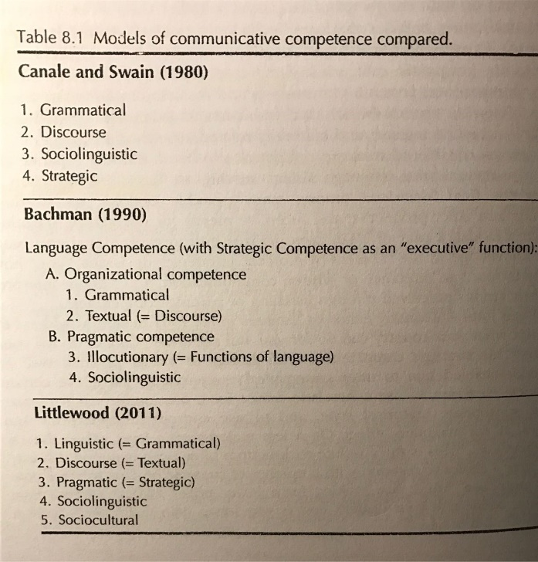
2.1 二语习得理论
对语言能力的理解
有局限性。

Slide 21
2.2 思辨能力和跨文化能力是高级语言能力的关键要素。
Basic interpersonal language skills (BICS) vs. cognitive academic language proficiency (CALP)
“ESL students must be able to use English not just as a means to converse and communicate, but also as a vehicle for learning, articulating, and analyzing information from a variety of academic disciplines.”
“Learners cannot acquire cognitive academic language skills from everyday conversation; developing these cognitive skills requires task-based, experiential learning typified by students’ interactions with contexts, tasks, and texts that present them with complex interdisciplinary content.”（Cummins，Kaper, Clair）

Slide 22
“Instead, language instruction needs to be informed by an intercultural agenda, which seeks not to impose a foreign, hegemonic set of social-pragmatic norms but to develop in learners sensitivity to different ways of being in and seeing the world, awareness of self and other in communication, and an understanding of how culture is constructed in, around, and through language.” (Harumi, 2002)

Slide 23
Cognitive Academic Language Proficiency
(CALP)
跨文化思辨英语能力
Intercultural Competence
Critical Thinking
Intercultural Critical Thinking and Language Integrated Competence
Basic Interpersonal Communication Skills
(BICS)
Academic Language
Grammatical
Sociolinguistic
Strategic
Discourse

Slide 24
  语言能力三境界
  言之无误：语言基本功
  言之有理：具有思辨能力的语言能力
  言之有礼：具有跨文化能力的语言能力

Slide 25
2.3 语言能力、思辨能力与跨文化能力相互促进，同步提高。
“通过文化来学习语言，语言也会学得更好。”（王佐良）
“语言之有魅力，风格之值得研究，主要是因为后面有一个大的精神世界：但这两者又必须艺术地融合在一起，因此语言表达力同思想洞察力又是互相促进的。”（王佐良）

Slide 26
基本原则之三：
语言学习是一个合作参与的社会文化建构过程。

Slide 27
3.1 语言学习是“自我的参与和建构/重构”。
Pavlenko和Lantolf批评传统的二语习得理论把语言学习化约为对一套语法、词汇和语音规则的获取，而实际上，二语学习是“一场追求参与的斗争”（the struggle for participation），即“永远置身于具体社会情形中的个人参与以文化符号为媒介的另一种文化的生活世界的斗争”。这种参与意味着不仅是置身于另一种文化之中，而且是“重构自我”。不难想象，在这个重构的过程中，学习者不仅提高语言能力，而且提高思维能力和跨文化能力。

Slide 28
3.2 语言课堂应该是一个合作探究的学习共同体。
外语课堂可以理解为一个“认知活动系统”，该系统由主体、客体、共同体、中介、分工和规则等6个要素组成。主体指参与学习活动的学习者；客体是主体操作的对象，即主体在活动中面对的学习内容或必须完成的学习任务，最终被主体转化为特定的认知结果（如语言能力和思辨能力协同发展）；共同体指由教师和学习同伴构成的学习小组；中介指完成活动任务需要借助的物质和心理工具，如语言、课本、电脑等；规则指规约学习活动的条文、标准或合同；分工指共同体成员之间的任务和角色分配。

Slide 29
有效的外语课堂说到底应该是这样一个学习共同体，学习者在教师的指导下运用外语作为工具积极参与学习活动，合作探究学科知识和语言知识，在丰富多彩的交互活动中不断提高语言能力、思辨能力和跨文化能力。

Slide 30
在这个学习共同体中，教师究竟应该承担什么样的角色呢？Paul指出，“思辨型教师不是布道者，而是发问者。教师要学会提出问题，探索意义，寻求理由和证据，促进深入思考，避免讨论陷入混乱，鼓励倾听，引导有成效的比较与对照，提示矛盾与不一致，解释影响和后果。思辨型教师认识到，教育的首要目标乃是要教学生学会怎样学习。” (Paul 1989)英语教师也应该是这样的思辨型教师。

Slide 31
3.3 英语教学应以思辨为中心。
“By providing various contexts for students to accrue information and by asking them to question, synthesize, and evaluate that information across various modes of discourse, CBI activities support learning in two ways. They give students the opportunity to practice, in the ESL course, the critical thinking skills they will need outside it, and they allow students to become familiar with rhetorical conventions as they apply across disciplines.” (Pally, 1997)

Slide 32
跨文化思辨英语人文教育提倡“以学习为中心的教学法”，或者更准确地说是“以思辨为中心的教学法”。这不是一套简单的操作程序，而是教师在选择或设计教学方法时应依循的一些基本原则，例如：1）创造尽可能多的使用语言的机会；2）增加师生之间和学生之间的互动与合作探究机会；3）针对高阶思维设计具有“信息差”、“意见差”和“推理差”的活动任务（Prabhu 1987）；4）提供跨文化比较与反思的机会；5）探索和解决真实问题；6）引导自主学习。

Slide 33


Slide 34

思辨与文化齐飞，语言共内容一色

